Slide 1

Курс
«Java Middle»
Урок 23: Реактивный сервер Netty

Slide 2

План занятия
архитектура Netty
Эхо-сервер
http-сервер

Slide 3
Netty
https://netty.io/ Netty is a NIO client server framework which enables quick and easy development of network applications such as protocol servers and clients. It greatly simplifies and streamlines network programming such as TCP and UDP socket server. Netty – фактически не имеет аналогов и находится в основе почти всех фремворков, имеющих функционал сетевого взаимодействия.

Slide 4
В состав чего входит Netty?
Netty применяется: – Spring – Spark – Apache ZooKeeper Server – Undertow – WildFly – ApacheCassandra – ActiveMQ – Neo4j – ApacheCamel – gRPC

Slide 5
Server
Client 1
Client 2
Client 3
Client
ThreadPool
Thread 1
Thread 2
Thread 3
Client 1
Client 2
Client 3
NIO
1. Блокирующие сокеты
2. Неблокирующие сокеты (NIO)
Netty
Reactor Netty
Thread
Spring WebFlux

Slide 6
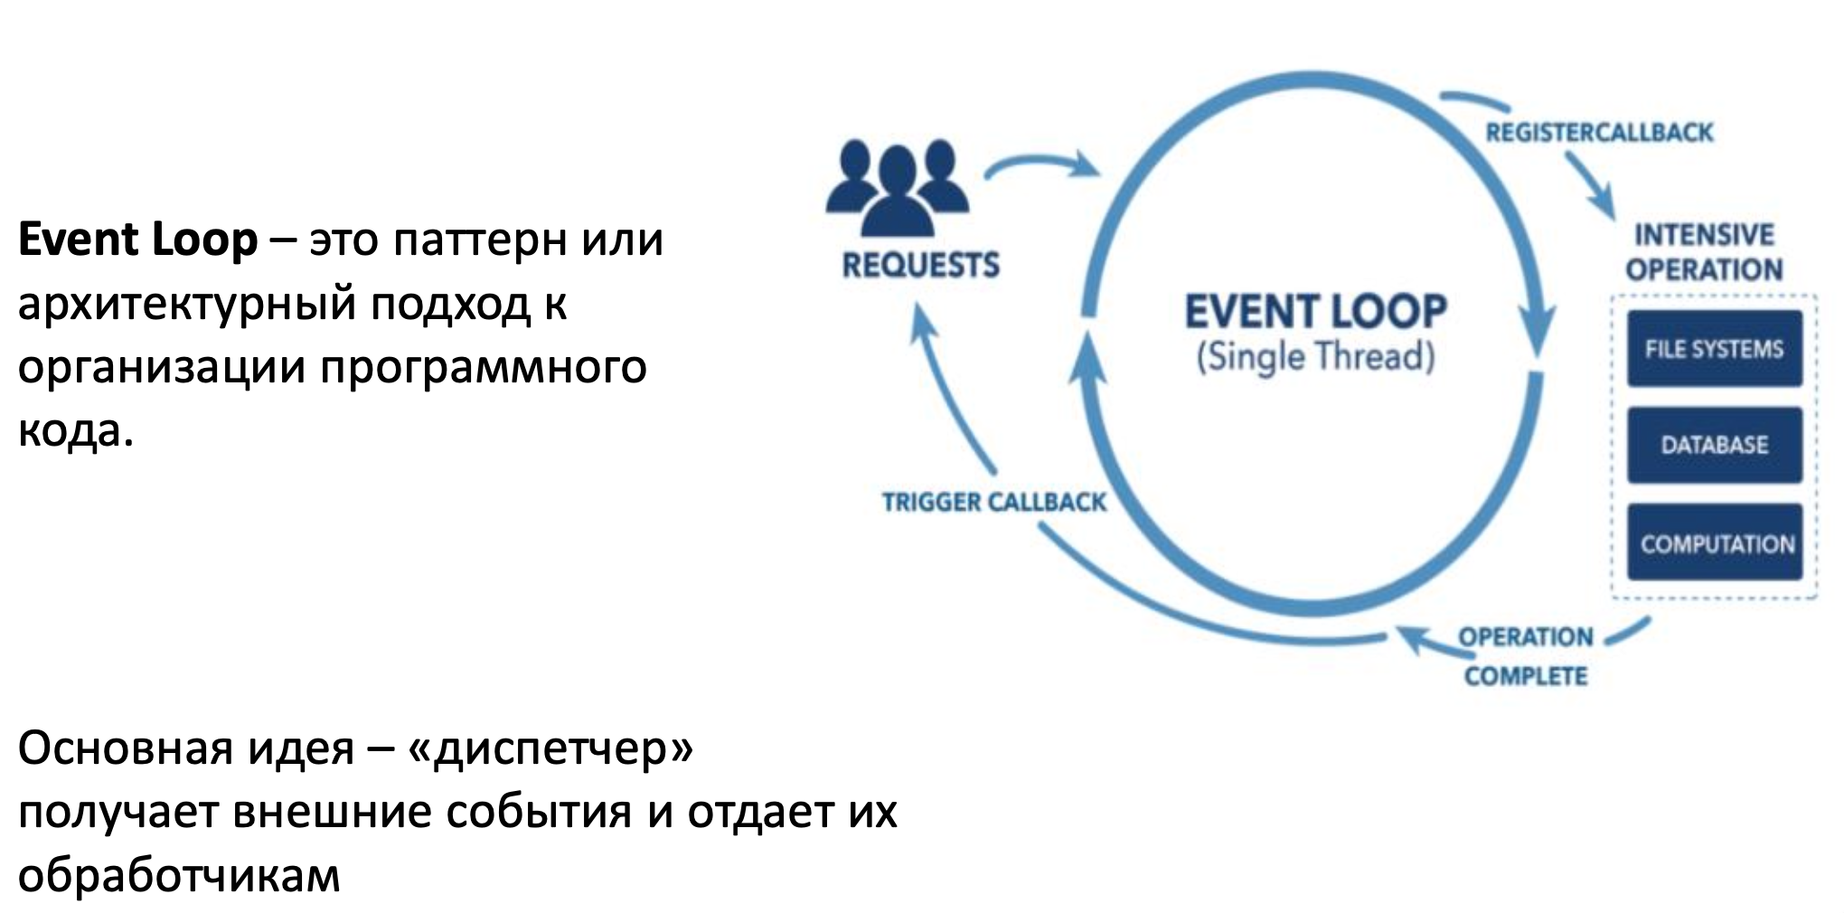
Что такое Event Loop

Slide 7
Схемa API GATEWAY
CLIENTS
API GATEWAY
UI
ACCOUNT
CARD
CACHE
SECURITY

Slide 8
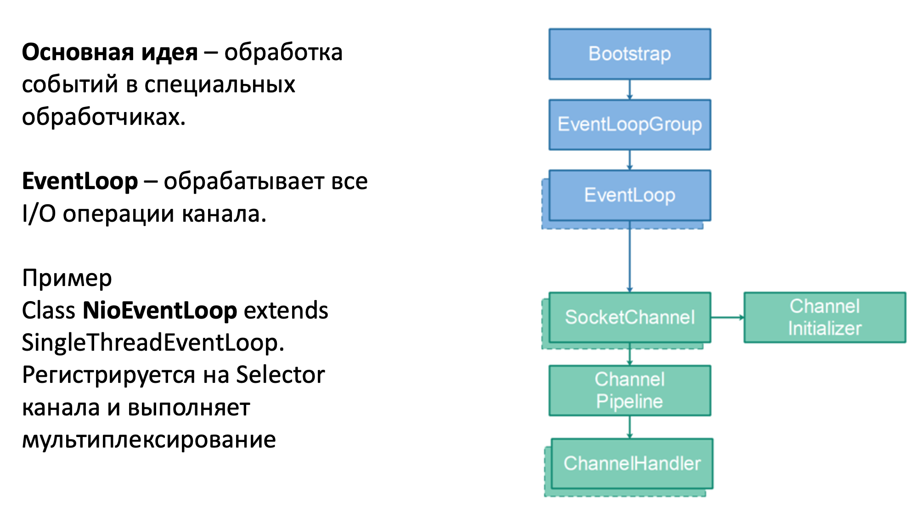
Netty, архитектура

Slide 9
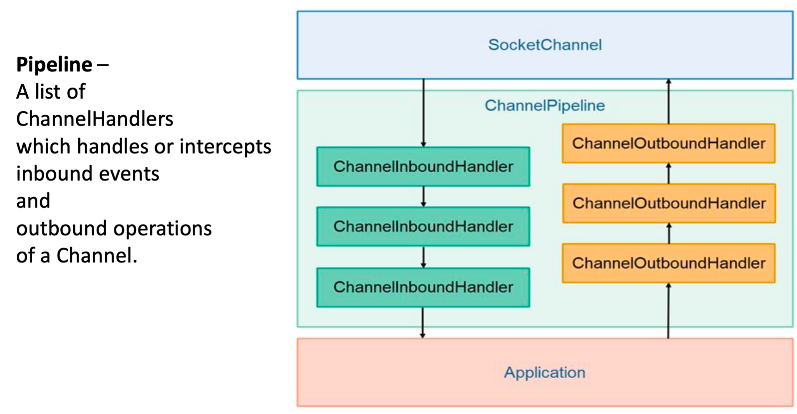
Netty, архитектура

Slide 10
Channel Netty
public interface Channel extends AttributeMap, ChannelOutboundInvoker, Comparable<Channel> Компонент, который отвечает за операции ввода-вывода (чтение/запись). Как Channel Netty связан с Channel NIO? Одна из имплементаций: public class NioServerSocketChannel extends AbstractNioMessageChannel implements io.netty.channel.socket.ServerSocketChannel Основана на : java.nio.channels.ServerSocketChannel

Slide 11
Event Loop в Netty
public interface EventLoop extends OrderedEventExecutor, EventLoopGroup public final class NioEventLoop extends SingleThreadEventLoop EventLoop управляет I/O операциями в зарегистрированных channel.

Slide 12
Эхо-сервер
Пример EchoServer, EchoClient.

Slide 13
Http-сервер
Пример HttpServer.

Slide 14
Спасибо за внимание!

